Slide 1
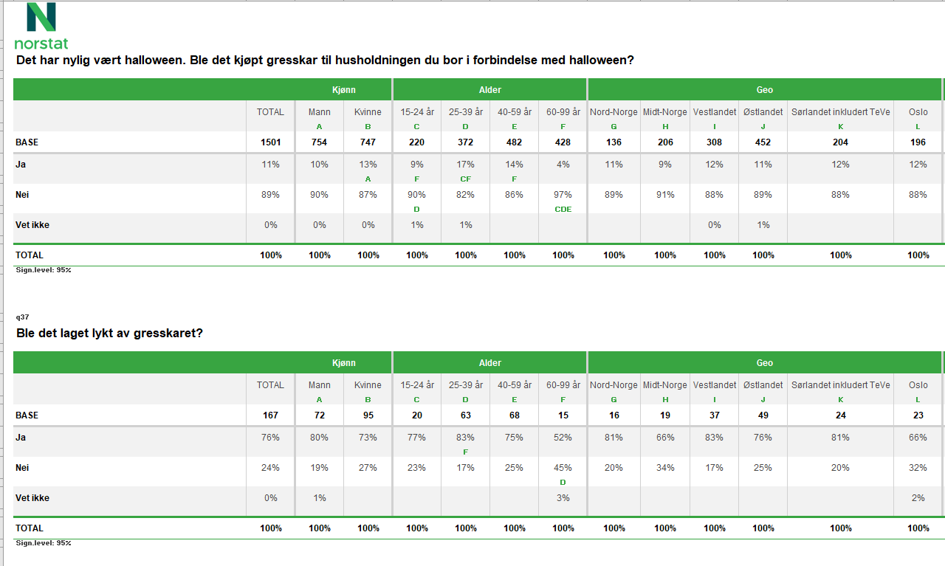
Undersøkelse gjennomført av Norstat på vegne av OFG, november 2021

Slide 2
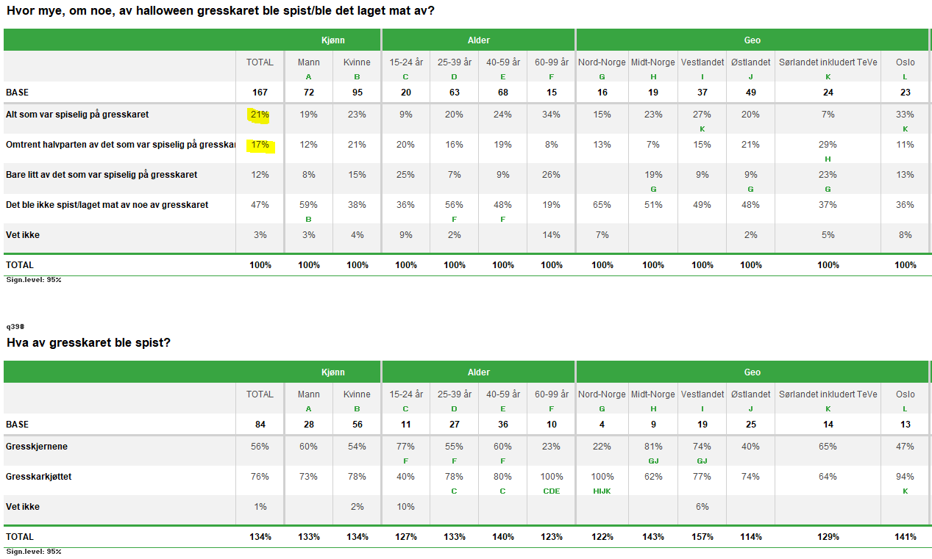
Undersøkelse gjennomført av Norstat på vegne av OFG, november 2021

